Slide 1
Промежуточный результат обучения ОИТ
Иванов Роман, Рпо-9/1

Slide 2
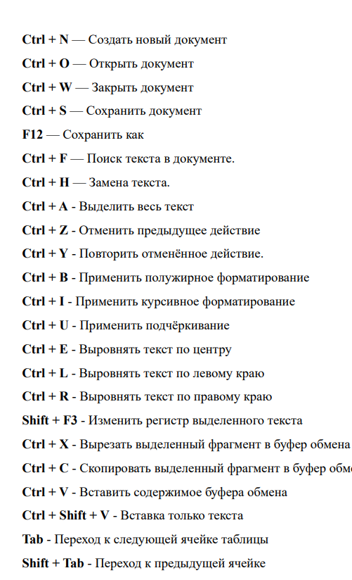
Основные горячие клавиши(я использую)
На этом этапе я учил горячие клавиши для упрощения и экономии времени . Перечислю только основные горячие клавиши.
Ctrl + c , Ctrl + v , Ctrl + z и Ctrl + s.

Slide 3
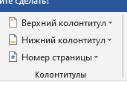

Оформление Word
В этой части я учился добавлять : Заголовки, авто собираемое оглавление, колонтитулы и сноски . Вкратце расскажу про них и покажу пару примеров.
Заголовки с 1 по 6 уровень:
Заголовок 1 — главные главы . Сочетание: Ctrl+Alt+1.
Заголовок 2 — подразделы . Сочетание: Ctrl+Alt+2.
Заголовок 3 — пункты. Сочетание: Ctrl+Alt+3.
Заголовок 4–6 — очень глубокая вложенность. Для большинства работ не нужны. Сочетания: Ctrl+Alt+4 Ctrl+Alt+6.
Авто сорираемое оглавление:
Обязательно заголовки должны быть стилями, а не «жирным шрифтом». Проверить: «Вид» - «Область навигации». Если строки там нет - в оглавление она не попадёт. Основной текст - «Обычный».
Колонтитулы:
Как включить. «Вставка»-«Колонтитулы» («Верхний» / «Нижний»). Можно взять готовый шаблон. Для номеров: «Номер страницы»-выбрать положение.
Чтобы выйти: дважды щёлкнуть по основному тексту либо нажать «Закрыть окно колонтитулов». Нужен для оформления текста например для добавления в верх текста какую либо информацию.
Сноски:
Сноски — автоматический механизм. Не ставьте цифры вручную.
Вставка. Курсор после слова «Ссылки» «Вставить сноску». Концевые: «Вставить концевую сноску».
Нумерация. Обновляется сама. Меняйте текст в основном блоке, а не цифры в абзаце.
Переход. Клик по номеру в тексте.
Формат. «Ссылки» маленькая стрелка в группе «Сноски».
Удаление. Удаляйте и надстрочный номер, и текст сноски. Сноски можно включить горячей клавишей Ctrl + alt + F или Ctrl + alt + D

Slide 4
Excel – Импорт данных
В этом слайде будет находиться: Формат данных ,умная таблица,диаграммы и основные формулы.Кратко расскажу про них.

